Slide 1
7. SEMINÁŘ
Deskriptivní statistika

Slide 2
Statistika
Nedostatečná znalost cílů, metod a možností statistiky
  Nezájem a nedůvěra
  X
  Přílišné přeceňování statistiky
„S pomocí statistiky je jednoduché lhát, bez ní je ale těžké říci pravdu“.
  A. Dunkels

Slide 3
Počátky - popisná statistika
Starověk
  Soupis občanů, půdy a všeho, co tvořilo základ státu
  Vyčerpávající šetření – zachycení veškerého obyvatelstva pomocí sčítání lidu a vedení podrobných záznamů o demografických, geografických a hospodářských jevech
  Heslo: čísla, stále více a stále úplnější

Slide 4
Moderní (induktivní) statistika
30. léta 20. století – rozvoj teorie pravděpodobnosti a revoluce ve statistice
Výběrová šetření – nové možnosti:
  hlubší analýza výběrového souboru,
  zkoumání mnoha dosud nezkoumaných jevů,
  zobecnění výsledků pomocí postupů induktivní statistiky.
Heslo dnešní statistiky: výběr

Slide 5
Statistika – základní pojmy

Slide 6
Statistika jako vědní obor
Jejím předmětem jsou hromadné jevy
  Vlastnosti, znaky a události, které se vyskytují ve velkém množství.
Zabývá se sběrem, popisem a analýzou dat.
Data
  zjištěné (naměřené) hodnoty určitých vlastností
  hodnoty jednotlivých vlastností se vyznačují variabilitou
Variabilita dat
  Důsledek působení velkého množství drobných NÁHODNÝCH vlivů, z nichž každý výslednou hodnotu sledované vlastnosti ovlivňuje jen nepatrně.

Slide 7
Náhoda ve statistice
Přirozený jev, který lze zkoumat exaktními metodami teorie pravděpodobnosti.
Má svoje zákonitosti, jsou-li sledované vlastnosti určovány pouze náhodnými vlivy, podléhají zákonitostem náhody.
Pokud zjištěné údaje neodpovídají těmto zákonitostem, potom nalezené rozdíly pravděpodobně nezpůsobila jen náhoda, ale i nějaký jiný faktor.

Slide 8
Oblasti využití statistiky v medicíně
Zvládání variability
  Variabilita: biologická, podmínek, měřících přístrojů - hodnocení variability, variabilita náhodná x nenáhodná
Diagnostika nemocí a identifikace zdravotních problémů společnosti
  Pravděpodobnostní závěry na základě mnoha údajů z předchozích obdobných případů (popis příznaků nemoci x počátek thalidomidové aféry)
Prognóza léčby a odhad přínosu zdravotnických programů
  Pravděpodobnostní odhad dalšího průběhu léčby (vychází z minulých zkušeností podobnými případy)
  Také o aplikacích populačních zdr. opatřeních se vedou záznamy, které umožňují odhadovat úspěšnost příštích opatření

Slide 9
Oblasti využití statistiky v medicíně
Výběr vhodného medicínského postupu
  Dřívější zkušenosti + klinické zkoušky + další důležité aspekty dané metody (ekon. náklady, riziko pro společnost)
Řízení systému péče o zdraví
  Využívání soustavy rutinních statistik doplňovaných o výběrová šetření
    velikost a struktura populace,
    informace o populačních procesech – rození, umírání, migrace,
    zdravotní stav populace,
    životní prostředí,
    životní styl,
    zdravotnický systém

Slide 10
Induktivní a deduktivní úvaha
Aplikace statistických metod se váže ke dvěma typům uvažování:
  Deduktivní úvaha: využívání obecných znalostí k rozhodování v jednotlivých případech
  Induktivní úvaha: zobecnění poznatků z jednotlivých případů na všechny možné případy

Slide 11
Základní a výběrový soubor
Základní soubor – soubor jednotek, jejichž vlastnosti chceme poznat (konečný n. nekonečný rozsah)
Vyčerpávající (úplné) šetření
Výběrový soubor – ta část souboru, u které skutečně probíhá statistické šetření
Výběrové šetření
Výběr a ZS spojuje statistická indukce (zobecnění výsledků z výběru na ZS)

Slide 12
Výběrový soubor
Vypovídá jen o tom základním souboru, ze kterého byl odvozen.
Reprezentativnost výběrového souboru (dobře reprezentuje všechny známé i neznámé charakteristiky základního souboru).
Náhodný výběr – je získán postupem, kdy každý prvek základního souboru má na začátku výběru stejnou naději být vybrán.

Slide 13
Metody náhodného výběru
Prostý náhodný výběr – losováním, pomocí tabulek (generátoru) náhodných čísel
Náhodný výběr mechanický (systematický) – vytvoříme seznam jednotek, ze kterého vybereme např. každou stou osobu , přičemž první osobu vybereme metodou prostého náhodného výběru.
Náhodný výběr oblastní (stratifikovaný) – rozdělení do oblastí (strat) – např. rozdělíme soubor na muže a ženy a vybíráme prostým NV takový počet mužů a žen, aby byl zachován poměr mužů a žen v základním souboru.
Mačování není metodou náhodného výběru.

Slide 14
Etapy statistického šetření
Plán šetření (cíl, studium literatury, statistická jednotka, základní soubor, sledované znaky, způsob a přesnost měření, forma záznamu, způsob a rozsah výběru, statistické zpracování, pracovní a testované hypotézy, přínos a náklady výzkumu, pilotní studie)
Sběr dat (dodržování pravidel těmi, kdo sběr dat provádějí)
Popis a technické zpracování (deskriptivní statistika)
Rozbory a závěry (induktivní statistika)

Slide 15
Dvě základní oblasti statistiky
Popisná (deskriptivní) statistika
východisko k usuzování z výběru na základní soubor
(tj. indukci)
Induktivní statistika
  odhady parametrů ZS z výběrových charakteristik
  testování statistických hypotéz
  hodnocení závislostí kvantit. i kvalit. veličin

Slide 16
Deskriptivní statistika
Popis a technické zpracování dat:
Statistické třídění
cíl: uspořádat a zpřehlednit velký soubor dat
Prezentace dat (konstrukce tabulek a grafů)
cíl: znázornit rozložení četností sledovaných znaků
Statistické charakteristiky (ukazatele)
cíl: charakterizovat sledované znaky pomocí výstižných ukazatelů

Slide 17
Třídění
Rozdělení souboru dat do skupin ( tříd, intervalů) podle předem určených třídících znaků.
zpřehlednění souboru dat
popis struktury souboru
rozložení četností
produktem třídění je tabulka rozdělení(rozložení) četností
Způsob třídění závisí na typu veličiny

Slide 18
Třídění: typy veličin (znaků)
KVALITATIVNÍ (kategoriální) – slovní určení, nelze měřit číselně, lze pouze klasifikovat do různých kategorií (pohlaví, věk, …)
Nominální – lze vyjádřit pouze slovně, nelze seřadit
a) alternativní – existují pouze 2 varianty (kuřák x nekuřák, muž x žena) b) množné – existují > 2 varianty (diagnózy, barva vlasů, …)
Ordinální – lze je seřadit dle nějaké míry (ZŠ – SŠ – VŠ, silný – slabý kuřák – nekuřák)
KVANTITATIVNÍ – lze vyjádřit pouze číselně (jejich obměny charakterizovány polohou na číselné ose)
Diskrétní (nespojité)– nabývají oddělených hodnot,vyjádřeny celými čísly (počet cigaret, počet onemocnění)
Spojité – jejich hodnoty na sebe plynule navazují, desetinná čísla (výška, hmotnost, …)
v praxi lze spojité znaky převést na diskrétní

Slide 19
Třídění kvalitativních veličin
Kategorie třídění jsou předem dány.
Jde o výčet všech hodnot, kterých může sledovaný znak nabývat (např. znak vzdělání – hodnoty znaku: ZŠ, SŠ, VŠ).

Slide 20
Třídění kvantitativních veličin
Vytváříme třídy teprve na základě získaných dat
Dochází k redukci dat (shrnutí do tříd) ve prospěch přehlednosti (! ztráta informací!)
Vytváření intervalů:
  počet intervalů
  délka intervalů
  hranice intervalů
Musíme brát v úvahu:
  počet dat (velikost souboru)
  přesnost měření
  cíl třídění

Slide 21
Prezentace dat
Tab. 1.: Rozložení vitální kapacity plic u 200 mužů ve věku 40-50 let
(v litrech)

Slide 22
Třídění kvantitativních veličin
Stejně dlouhé intervaly
Nestejně dlouhé intervaly
(výskyt dětské nemoci podle věku)
Věk | Abs. četnost
1 | 18
2 | 43
3 | 50
4 | 60
5 | 36
6 | 25
7 | 22
8 | 21
9 | 6
10 | 5
11-15 | 14
16-20 | 3

Slide 23
Třídění: jednostupňové a vícestupňové
Třídění podle jednoho znaku.
Třídění podle dvou a více znaků současně (kombinační).
 | CELKEM
Nekuřák | 120
Slabý kuřák | 60
Silný kuřák | 20
CELKEM | 200
 | ZŠ | SŠ | VŠ | CELKEM
Nekuřák | 20 | 40 | 60 | 120
Slabý kuřák | 35 | 10 | 15 | 60
Silný kuřák | 12 | 7 | 1 | 20
CELKEM | 67 | 57 | 76 | 200

Slide 24
Prezentace dat
Prezentace dat v tabulkách a grafech
Četnost jednotlivých kategorií (tabulka)
Tvar rozložení četností (graf)
  Symetrické x asymetrické, jednovrcholové x dvouvrcholové
  Výběr vhodného ukazatele pro popis souboru
  (ukazatel polohy, variability)

Slide 25
Prezentace dat v tabulkách
Výsledky třídění uvádíme v tabulkách – tzv. tabulky rozdělení četností.
Četnosti:
  absolutní
  relativní
  kumulativní absolutní
  kumulativní relativní

Slide 26
Prezentace dat
Tab. 1.: Rozložení vitální kapacity plic u 200 mužů ve věku 40-50 let (v litrech)

Slide 27
Prezentace dat v grafech
Kvalitativní veličiny
  Sloupcový graf (sloupce oddělené mezerou)
  Výsečový graf (struktura)
  Kartogram (regionální srovnání)
Kvantitativní veličiny
- Bodový graf
  Sloupcový graf (plošný graf)
  Histogram (spojnicový graf )
  Polygon četností (spojnicový graf)

Slide 28

Sloupcový graf

Slide 29
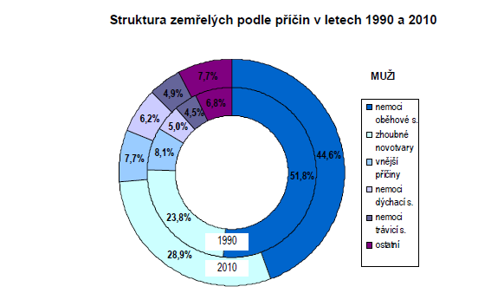
Výsečový (kruhový) graf

Slide 30
Kartogram

Slide 31
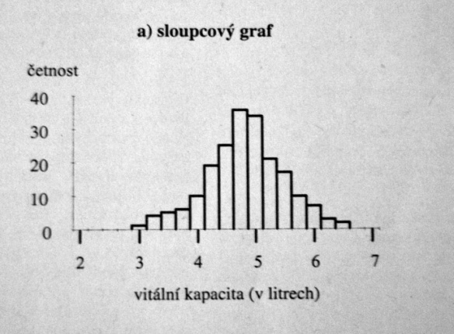
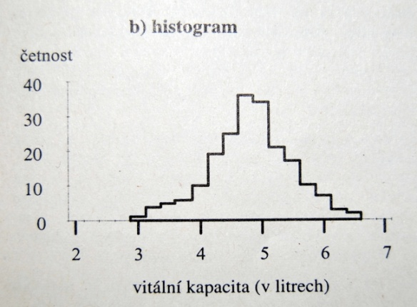
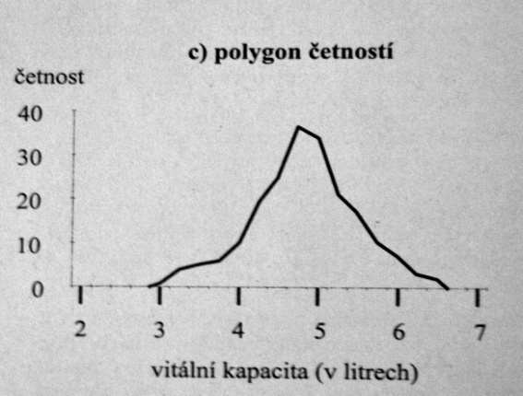
Prezentace dat v grafech
osa X : naměřené hodnoty sledování veličiny
osa Y : četnost intervalů (abs. nebo v %)
Tvar rozložení četností:
  Symetrické x asymetrické
  Jednovrcholové x vícevrcholové
  Podoba s teoretickými modely rozložení četností

Slide 32
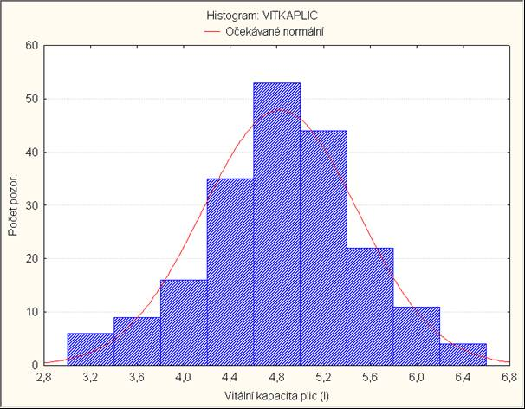
Prezentace kvantitativních dat

Slide 33
Statistické ukazatele
Kvalit.veličiny - relativní ukazatele - (viz rutinní statistiky – ukazatele frekvence, ukazatele struktury, indexy)
Kvantit. veličiny
1) střední hodnoty (ukazatele polohy)
  aritmetický průměr
  medián
  modus
  kvantil, percentil
2) ukazatele variability
  rozpětí
  rozptyl – směrodatná odchylka – variační koeficient
  kvantily, percentily (nejméně dva)
Volba ukazatele:
Tvar (typ)rozložení (symetrické X asymetrické)
Typ sledovaného znaku

Slide 34
Statistické ukazatele
Ukazatelé polohy i variability charakterizují rozdělení NV jak ve výběru (výběrové charakteristiky), tak v celém základním souboru (parametry).
Výběrové charakteristiky – náhodné veličiny, jejichž hodnotu počítáme z dat výběrového souboru. Jejich hodnota se mění náhodně výběr od výběru.
Parametry základního souboru- pro daný ZS pevná čísla(neměnné konstanty), jejichž hodnotu neznáme

Slide 35
Ukazatele polohy
Většina hodnot, kterých může NV nabývat, se kupí kolem nějakého pevného bodu, zpravidla kolem středu rozdělené četností.
Tento bod charakterizuje polohu souboru na číselné ose a ukazatele vystihující tuto vlastnost se nazývají ukazatele polohy.

Slide 36
Ukazatele polohy
Aritmetický průměr (m):
  sečteme pozorované hodnoty a vydělíme je počtem sledovaných jednotek
Medián (m_{e}): pořadová charakteristika
  hodnota, která je právě uprostřed všech pozorování, která jsme seřadili podle velikosti ( u sudého n = průměr ze 2 prostř.hodnot)
Modus (m_{o}): nejčastější hodnota, nejvíce typická, leží v modálním intervalu (tj. třída (kategorie) s nejvyšší četností)
Kvantil (percentil, decil, kvartil)
  pořadový ukazatel, obměna mediánu (=5.decil, 50. percentil)

Slide 37
ÚKOL:
Z výběru 200 mužů (z roztříděných dat), ve kterém jsme měřili VKP určete hodnotu.
- Medián (me)
P25
P75
Výsledek interpretujte.

Slide 38
Ukazatele polohy
Typ veličiny:
  nominální: modus
  ordinální: modus, medián, percentil (kvantil)
  intervalové: modus, medián, percentil (kvantil), průměr
POZOR NA INTERPRETACI ARITMETICKÉHO PRŮMĚRU U ASYMETRICKÝCH ROZLOŽENÍ.
ARITMETICKÝ PRŮMĚR JE CITLIVÝ NA VYCHÝLENÉ HODNOTY.
VHODNĚJŠÍM UKAZATELEM POLOHY U ASYMETRICKÝCH ROZLOŽENÍ je MEDIÁN a MODUS.

Slide 39
Ukazatele polohy
Ukazatele polohy u symetrického a asymetrického rozložení
symetrické pravostr. asym. levostr. asym.
m = m_{o} = m_{e} m_{o} < m_{e} < m m < m_{e} < m_{o}

Slide 40
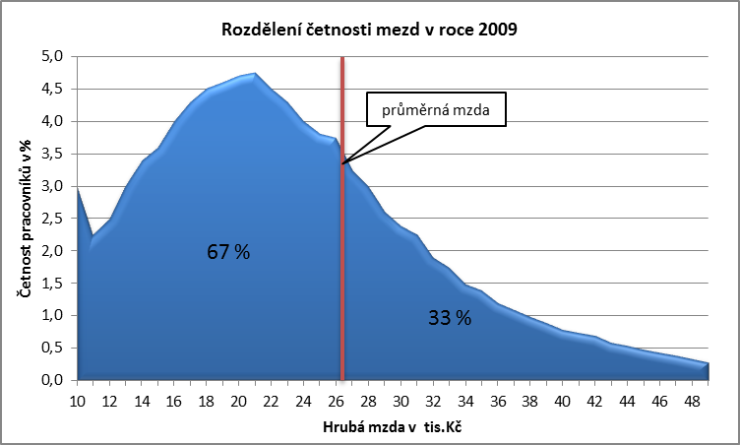
Ukazatele polohy
m = 26 700 m_{o} = 20 000 m_{e} = 22 000

Slide 41
Ukazatele variability
Proč nestačí ukazatele polohy k výstižnému popisu dat?
Př.
1. sk.: 3,08 4,42 5,05 5,67 6,59 m = 4,96
2. sk.: 4,86 4,90 4,91 5,03 5,11 m = 4,96
Obě skupiny mají stejný průměr, liší se ale kolísáním hodnot, tj. VARIABILITOU

Slide 42
Ukazatele variability
Hodnoty, kterých nabývá NV kolísají v určitém rozmezí kolem středních hodnot.
Ukazatelé kvantifikující míru tohoto kolísání (rozptýlení) se nazývají ukazatelé variability.

Slide 43
Ukazatele variability
Spolu se střední hodnotou by se měl vždy udávat příslušný ukazatel variability!
Rozpětí (u malých souborů, kde n ≤ 10)
Rozptyl - směrodatná odchylka (nejč.) - variační koeficient
    - uvádějí se s aritmetickým průměrem ( u symetrický
    rozdělení)
Kvantily (percentily, decily, kvartily)
- uvádějí se s modem či medián (asymetrický rozdělení)
- lze je ale samozřejmě použít i s aritmetickým průměrem

Slide 44
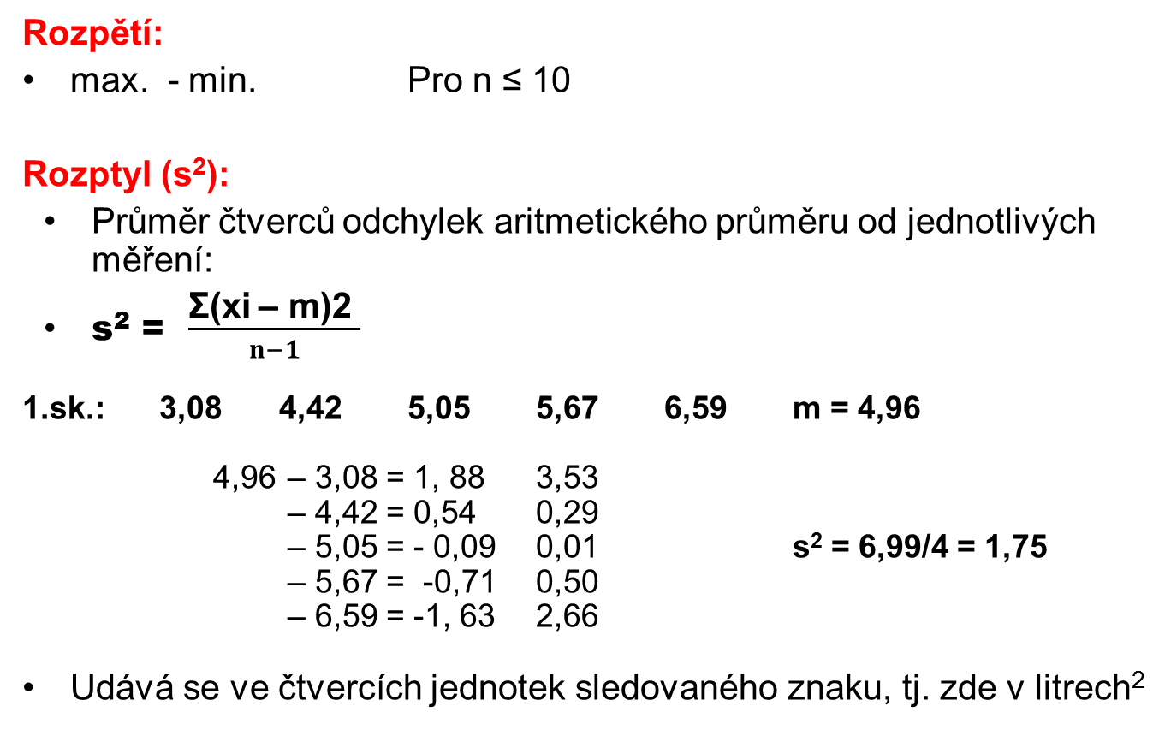
Ukazatele variability

Slide 45
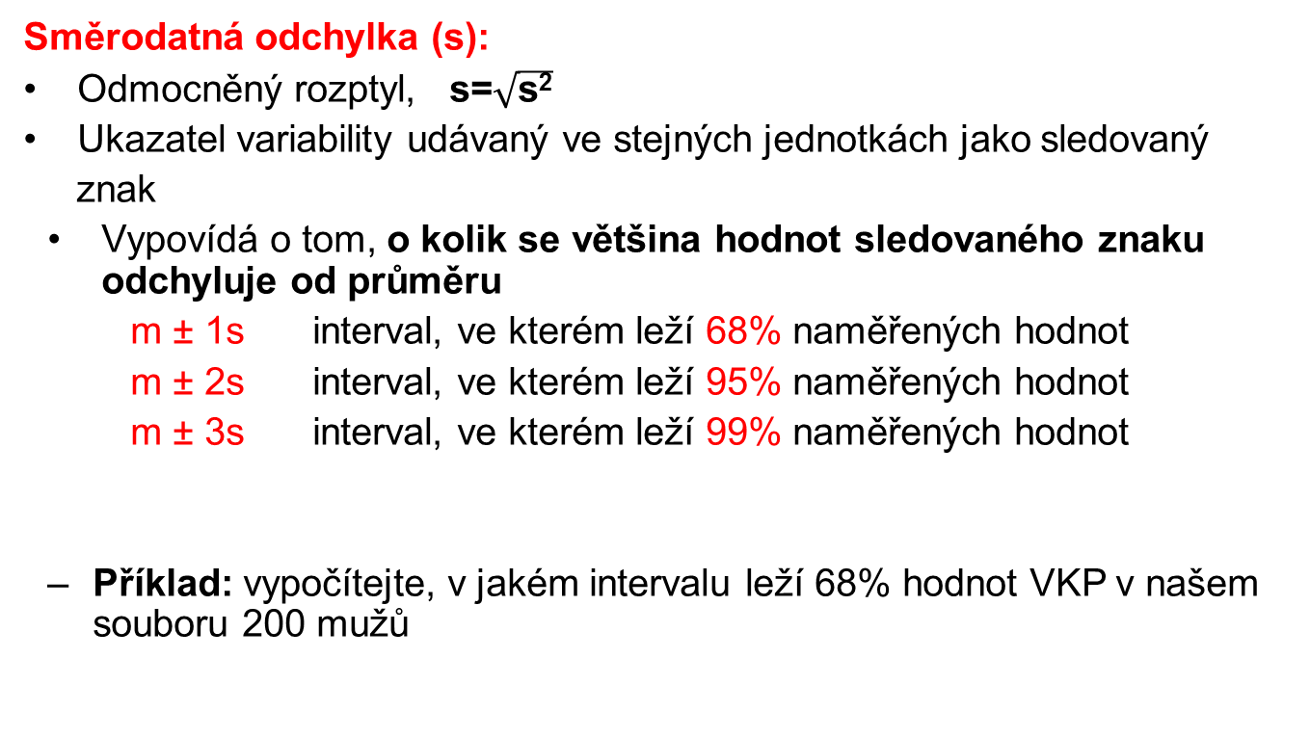
Ukazatele variability

Slide 46
Ukazatele variability
Variační koeficient (v.k.) %
Relativní ukazatel variability
Udává, jaký podíl tvoří směrodatná odchylka z průměru : (s/m) x 100
Je-li větší než 50%, pak je soubor natolik nesourodý, že nemá smysl ho charakterizovat aritmetickým průměrem.

Slide 47
Ukazatele variability
Variační koeficient (v.k.)
Slouží ke srovnání variability 2 souborů, jejichž průměry se značně liší
Př.: VKP u mužů a u žen
M: m = 4, 80 s = 0,66 v.k. = 13,8%
Ž: m = 3, 90 s = 0,42 v.k. = 10,8%
Slouží ke srovnání variability znaků uváděných v různých měrných jednotkách
Př.: VKP (l), výška (cm) a hmotnost mužů (kg)
VKP: m = 4,80 s = 0,66 v.k. = 13,8%
Výška: m = 178 s = 4 v.k. = 2,2%
Hmotnost: m = 82 s = 6 v.k. = 7,3%

Slide 48
Příklad
Porodní délka 5 novorozenců v cm:
49, 50, 50, 51, 53
Vypočítejte:
  Aritmetický průměr
  Rozptyl
  Směrodatnou odchylku
  Variační koeficient

Slide 49
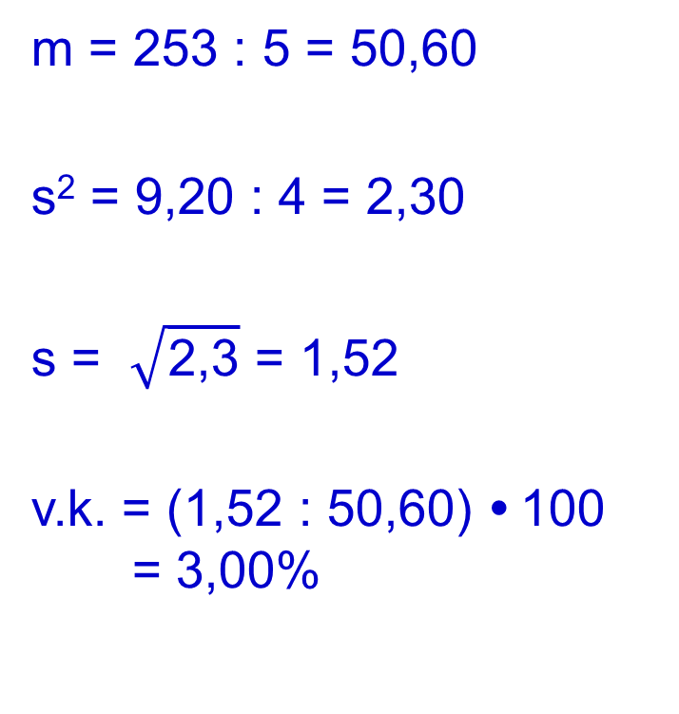
Příklad - řešení
x_{i} x_{i} – m (x_{i} – m)²
49 - 1,6 2,56
50 - 0,6 0,36
50 - 0,6 0,36
51 0,4 0,16
53 2,4 5,76
253 0,0 9,20

Slide 50
Ukazatele variability pro asymetrická rozložení četností
Kvantily – percentily, decily, kvartily
Kvantily dělí soubor dat uspořádaných podle velikosti na části obsahující stejný podíl z celkového počtu jednotek
Variabilitu vyjadřujeme pomocí dvou kvantilů (percentilů, decilů)
Variabilita se určuje pomocí intervalu, ve kterém se pohybuje nejčastěji 80% (P₁₀ – P₉₀) nebo 50% (P₂₅ – P₇₅) pozorování.
Postup výpočtu:
  Určíme hodnotu pozorování, které představuje 10. percentil = dolní hranice intervalu
  Určíme hodnotu pozorování, které představuje 90. percentil = horní hranice intervalu
Vhodné ukazatele variability pro asymetrická rozložení

Slide 51
Jaké charakteristiky použít?
(dle typu rozložení)
Symetrická rozdělení
- průměr
- směrodatná odchylka
Asymetrická rozdělení
- modus, medián, 2 percentily
(např. P10 P25 me P75 P90)
Transformace (např. logaritmická) – převede nesymetr. rozdělení na symetr., pak lze použít m a s

Slide 52
Úkol:
Máme soubor 200 hodnot VCP, které jsme naměřili ve výběru 200 mužů (40-50 let)…
n = 200, m = 4,824, s = 0,668
Stanovte (pomocí směr.odchylky a průměru) hranice - tj. intervaly, ve kterých se nachází
68 %, 95% a 99,7% naměřených hodnot VCP. (na 2 desetinná místa)

Slide 53
Které percentily odpovídají jednonásobku a dvojnásobku směrodatné odchylky ? (tj.intervaly m±s a m±2s vyjádřete pomocí percentilů.)
Úkol:

Slide 54
Percentilové růstové grafy
Auxologie – obor, který se komplexně zabývá růstem a vývojem člověka.
- umožňují pediatrům a rodičům,aby podle návodu připojeného ke grafům průběžně hodnotili všechna základní růstová data dítěte od narození až do jeho osmnácti let (tělesná výška, tělesná hmotnost, obvod hlavy, obvod paže, …)
Zároveň je grafy seznamují s variabilitou těchto základních antropometrických rozměrů pro každou věkovou skupinu chlapců a dívek současné české populace
Zcela snadno tak lze zjistit, kolik např. měří nejmenší děti (3. -10. percentil), jak vysoké jsou největší děti (90. – 97. percentil) a kolik měří dítě zcela průměrné (50. percentil).
Notes:
Auxo – řecky rostu

Slide 55
Děkuji za pozornost

